Slide 1


声速测量

Slide 2
引言
声波是机械波，人能听到的声波的频率：20Hz~20kHz,频率低于20Hz为次声波，频率高于20kHz为超声波。对声波特性的测量是声学技术应用的重要内容，声速与传声媒质的特性及状态有关，例如，液体和固体的弹性模量与密度的比值一般比气体大，其中的声速也较大。
通过测定在不同物质中的声速，可以测量气体或溶液的浓度、以及输油管中不同油品的分界面等等。
此外，声速的测量在声波探伤、定伤、测距、医学检查等方面也有着重要的意义

Slide 3
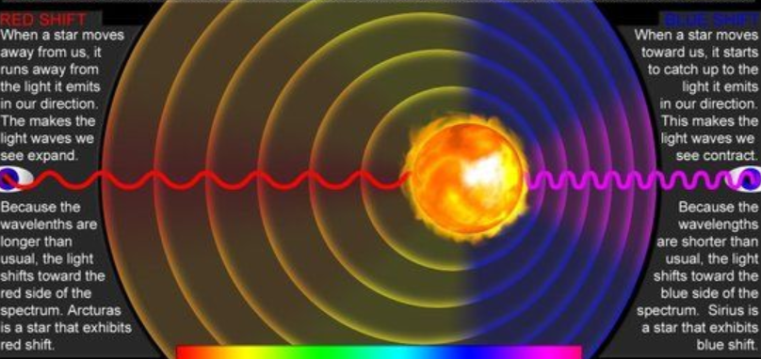
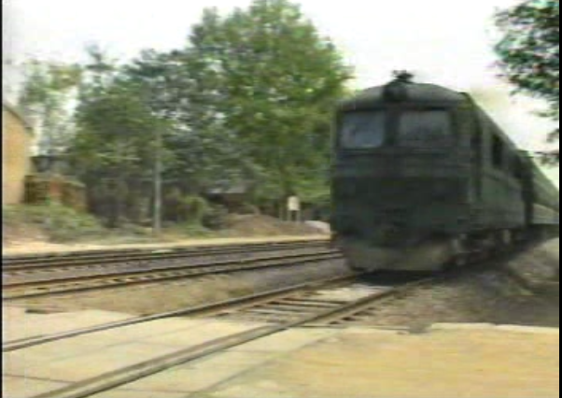

多普勒效应历史背景
多普勒效应是为纪念奥地利物理学家及数学家克里斯琴·约翰·多普勒（Christian Johann Doppler）而命名的，他于1842年首先提出了这一理论。
多普勒效应：声源和接受物体的相对运动而发生频率改变（频移）称为多普勒效应。运动对向接受体频率增高，称为蓝移，背向接受体频率降低，称为红移。
点击图片观看声波多普勒效应
当火车飞机向我们开来，我们听到的声音高亢、尖锐，即频率升高；
相反，当他们远离我们时，听到声音低沉，即频率降低。
点击图片观看水波的多普勒效应
1929，哈勃宣布，在大尺度上看，所有星系的光谱都有红移现象，相互远离是宇宙的基本运动，宇宙在膨胀，这是宇宙大爆炸的理论基础。
沿波源运动方向的波长变长，反波源运动方向的波长变短。

Slide 4
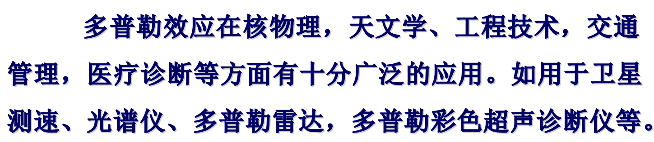
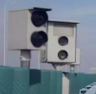
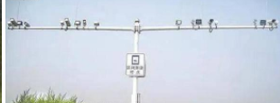
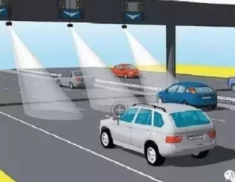
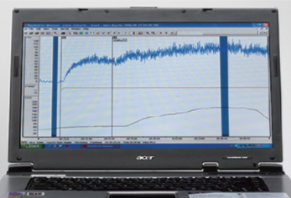
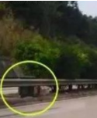
其他应用

Slide 5
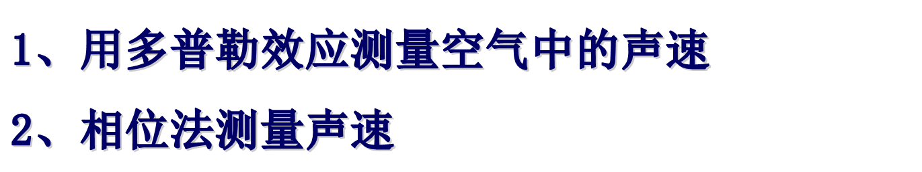
一 实验目的
本实验，通过多普勒效应方法和相位比较法测量声音在空气中的传播速度，了解超声波产生和接收的原理；了解多普勒效应原理及应用，加深对波的位相和波的干涉理解,了解声波研究的应用

Slide 6





二 实验原理
2.1 用多普勒效应测声速
波源的频率
是单位时间内波源振动的次数或发出的‘完整波’的个数；
观察者接受到的频率
是观察者在单位时间内接受 到的振动数或完整波的个数；
波的频率
单位时间通过某一点的完整波的个数
波源和观测者之间无相对运动时：
波源和观测者之间有相对
运动时是什么情况？先看视频
前面的视频显示：相互靠近时，频率升高，（蓝移），相互远离频率变低（红移）！它的定量关系是什么？

Slide 7

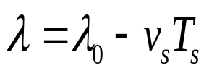
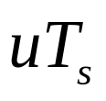
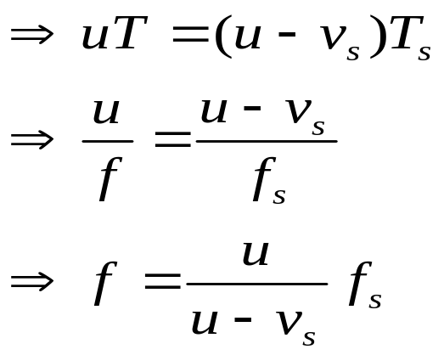



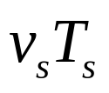


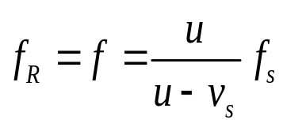
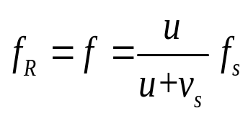
情况1：相对煤质观测者不动，波源运动
波源运动向者观测者
波源
观测者
因观测者不动，观测者的收到的频率fR等于波的频率f
相互靠近，频率升高
相互远离，频率降低

Slide 8
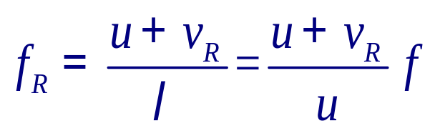




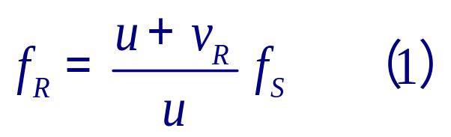
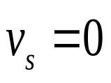

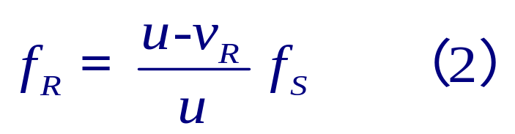


情况2：相对于媒质，波源不动，观察者以速度VR运动
1、观测者向波源运动
因波源不动，波的频率 f 等于波源的频率 fS
2、同理，观测者远离波源运动

Slide 9
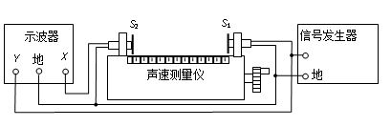
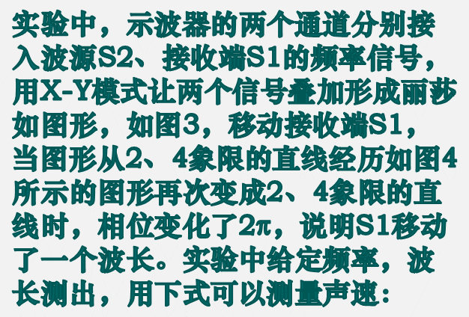
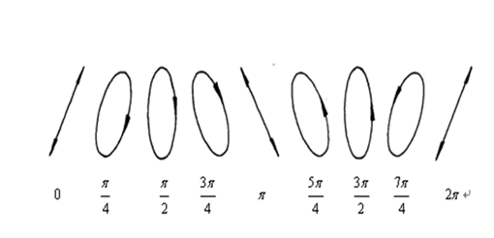
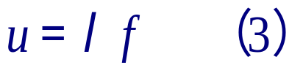

二实验原理
2.2 相位法测量原理
图3 相位法装置原理图
图4 丽莎如图

Slide 10

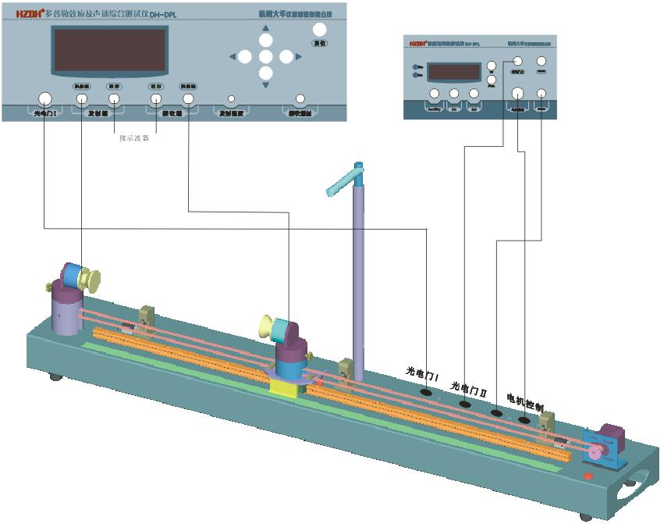
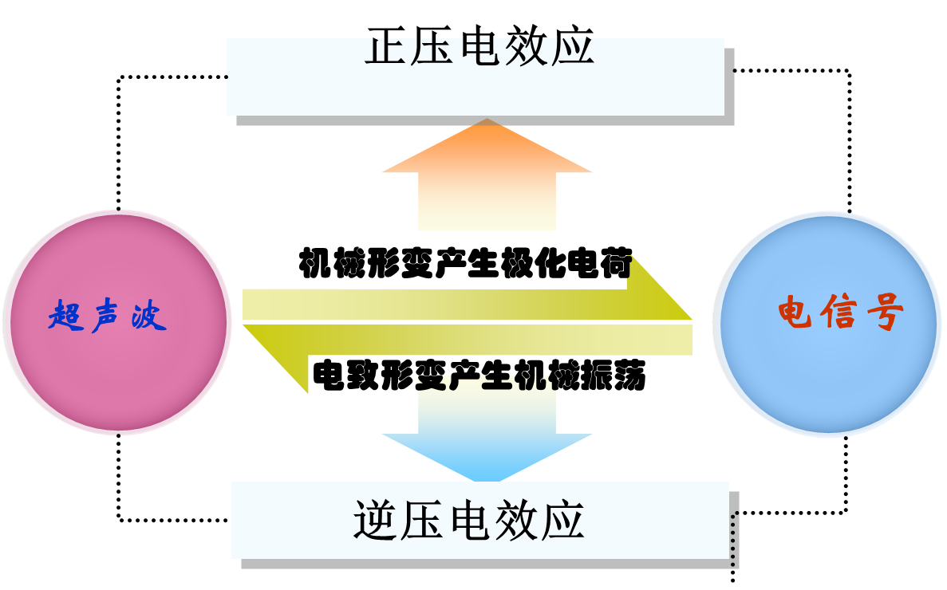
三实验仪器
超声波的产生和接收
压电陶瓷有一个谐振频率，电信号频率接近这个频率，机电耦合比较好，产生的超声波强度较高，接受到的电信号也强。
图5 线路连接示意图

Slide 11
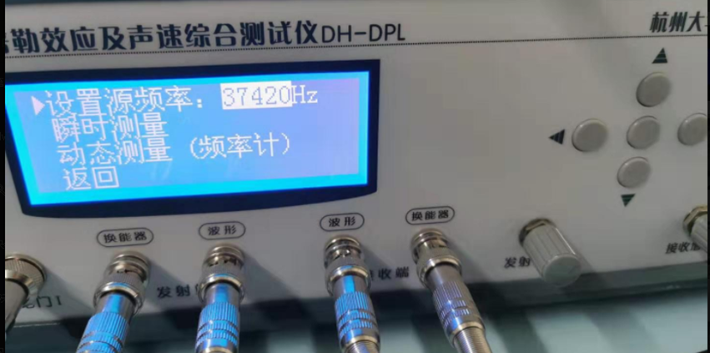
调节到谐振频率
设置电信号频率接近压电陶瓷的谐振频率
问题：如何判断已经调到谐振频率？

Slide 12
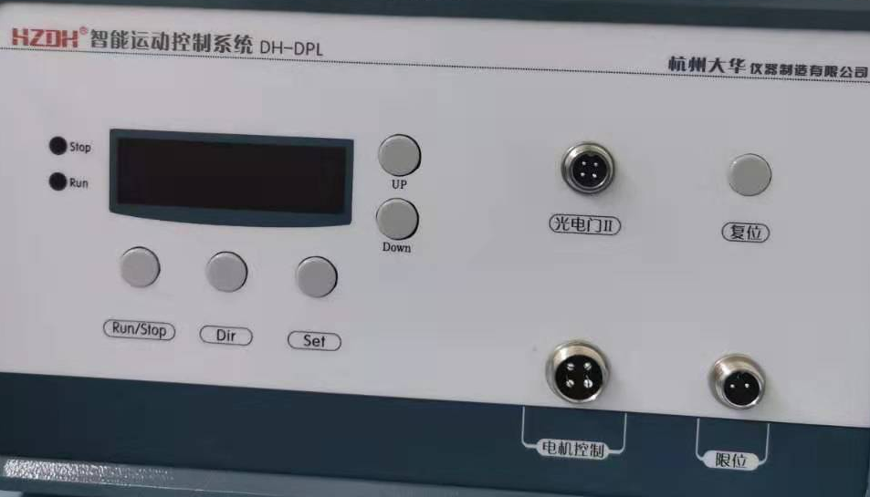

Slide 13
三 实验仪器
注意：
1、使用时，应避免信号源的功率输出端短路。
2、注意仪器部件的正确安装、线路正确连接。
3、仪器的运动部分是由步进电机驱动的精密系统，严禁运行过程中人为阻碍小车的运动。
4、注意避免传动系统的同步带受外力拉伸或人为损坏。
5、小车不允许在导轨两侧的限位位置外侧运行，意外触发行程开关后要先切断测试架上的电机开关，接着把小车移动到导轨中央位置后再接通电机开关并且按一下复位键即可。

Slide 14

四 实验内容和步骤
4.1多普勒法
换能器谐振频f=37730Hz附近
1、按图（3）接线。2、接受换能器移动到导轨最右端；把试验仪超声波发射强度和接受增益调到最大。
3、进入“多普勒效应实验”子菜单，切换到“设置源频率”后，按“ ”“ ”键增减信号频率，一次变化10Hz；用示波器观察接收换能器波形的幅度是否达到最大值，该值对应的超声波频率即为换能器的谐振频率。

Slide 15
四 实验内容和步骤
4、切换到“动态测量”，设定小车速度，使小车在限位区间内正或反运行，记下测量频率和源频率之差Δf正和Δf反，以及智能运动控制系统给出的小车速度Vr。
6、测量与记录
VR(m/s) | Δf正(Hz) | Δf反(Hz) | Δf=(Δf正+Δf反)/2 | V=f×Vr/Δf(m/s)

Slide 16
四 实验内容和步骤
4.2 相位法测量
换能器谐振频率f=37730Hz附近
实验步骤：
1、按照例1的实验步骤1~4进行操作，使调谐成功。
2、切换到“多普勒效应实验”画面进行实验，关闭导轨电源。

Slide 17
四 实验内容和步骤
4.3、数据记录与处理
将示波器打到“X-Y”方式，手动转动步进电机上的滚花帽使载接收换能器的小车缓慢移动，使丽莎如图显示一条斜线，记录下此位置L_{i-1}，再向前或者向后（必须是一个方向）移动距离，使观察到的波形又回到前面所说的斜线，这时接收波的相位变化2π，记录此时的位置L_{i}。即可求得声波波长：λ_{i}=│L_{i}-L_{i-1}│。
L₁ | L₁₋₁ | L₂ | L₂₋₁ | L₃ | L₃₋₁
L₄ | L₄₋₁ | L₅ | L₅₋₁ | L₆ | L₆₋₁

Slide 18
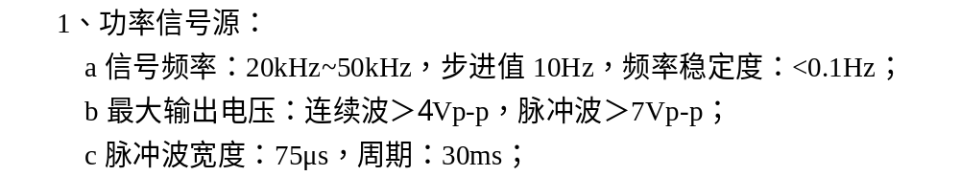
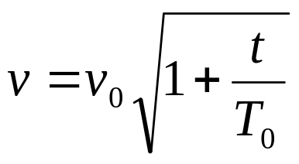
五 数据处理要求
1、计算两种方法测出的空气中的声速
2、试对测量结果进行不确定度评估
标准状态下，干燥空气中的声速为331.45m/s。在室温 t℃下，干燥空气中的声速

